Slide 1

Segeln lernen mit sarsa
Präsentiert von Sven fritz und Martin Zakarian Khengi
Grundlagen adaptiver Wissenssysteme
Allgemeine informatik (M.Sc.)
Frankfurt University of Applied Sciences
Faculty of Computer Science and Engineering

Slide 2
Gliederung
Aufgabenstellung
SARSA Algorithmus
Parameter
Implementierung
Demonstration
Ergebnisse

Slide 3
Aufgabenstellung
Reinforcement Learning
State–action–reward–state–action → SARSA
Bestmögliche Strategie finden
Umgebung ist für Agent unbekannt
Interaktion mit der Umgebung
Episodische Lernschritte
Stationäre Strategie
Deterministische und stochastische Betrachtung

Slide 4



Aufgabenstellung
0 | 0 | 0 | 0 | 1 | 1 | 2 | 2 | 1 | 0
See als Gitterwelt
10 x 7 Felder
S = Startzustand
An- und Ablegestellen des Boots
G = Zielzustand
Terminalzustand
SKP-Problem
MDP = {T, S, A, p, r}

Slide 5



Aufgabenstellung
Der Agent und die zu betrachtenden Aktionsmengen
Normal
$$A_{No}≔\left\{n, s, w, o\right\}$$
König
$$A_{Kö}≔A_{No}∩\left\{nw, no, sw, so\right\}$$
König+
$$A_{{Kö}^{+}}≔A_{Kö}∩\left\{verweilen\right\}$$

Slide 6
Aufgabenstellung
Beschreibung der Belohnungen
Insel
Belohnung → 100
Terminalzustand
See
Belohnung: -1

Slide 7

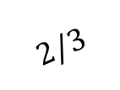
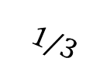










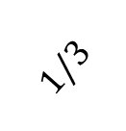


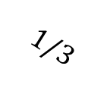

Aufgabenstellung
Ohne Wind
Schwacher Wind
Starker Wind
$$100 \%$$
$$a=O$$
$$100 \%$$
$$100 \%$$
Deterministisch
$$a=O$$
$$a=O$$
$$2/3$$
$$1/3$$
$$1/3$$
Stochastisch
$$1/3$$
$$a=O$$
$$1/3$$
$$1/3$$
$$a=O$$
$$a=O$$
$$1/3$$
$$1/3$$

Slide 8
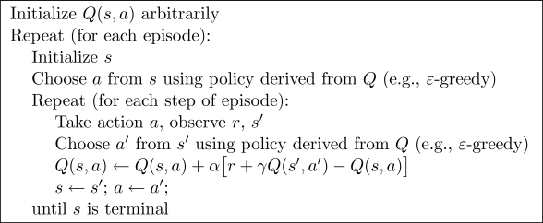
SARSA ALGORITHMUS
Pseudocode für SARSA
Q-Value Update nach SARSA

Slide 9

Parameter
Anzahl der Episoden → 5.000 Episoden
Diskontierung → $γ=1.0$
Lernrate → $α=0.1$
Strategie → $ε−greedy=0.1$

Slide 10
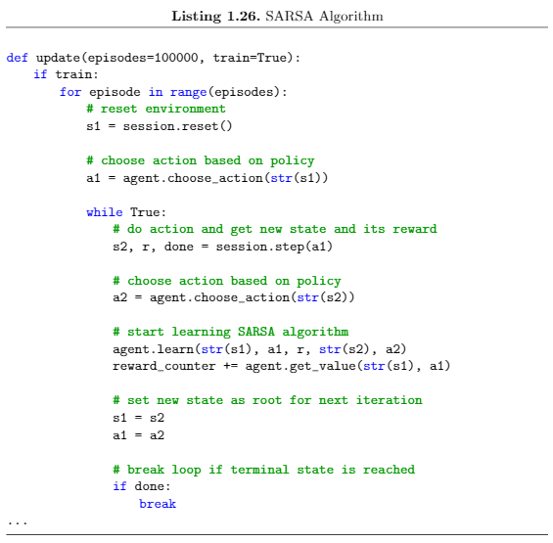
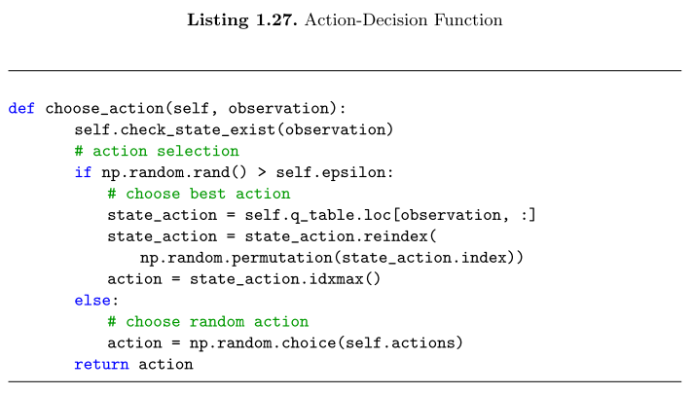
Implementierung

Slide 11
Implementierung
IoT is a current case in point
no unified definition
where organizations, industries and researchers
extract and presents different definitions, characteristics, and requirements of IoT concept
depending on provided services, purposes and heterogeneity based of the IoT architecture

Slide 12
Demonstration lernen und anwenden
Grundlagen adaptiver Wissenssysteme
Allgemeine informatik (M.Sc.)
Frankfurt University of Applied Sciences
Faculty of Computer Science and Engineering

Slide 13
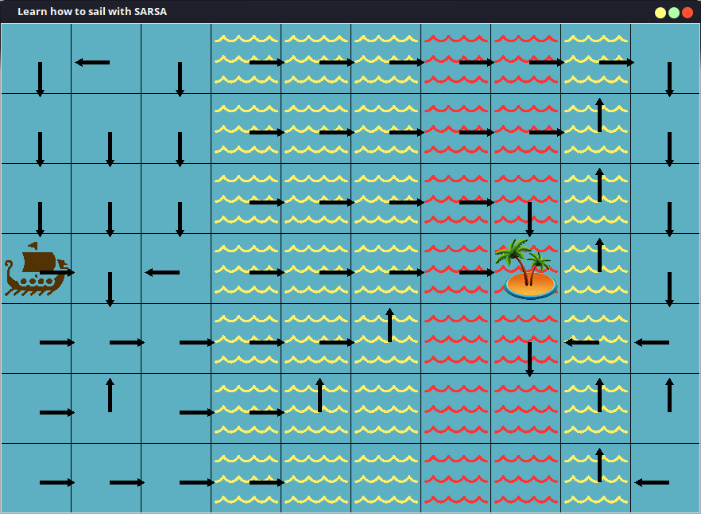
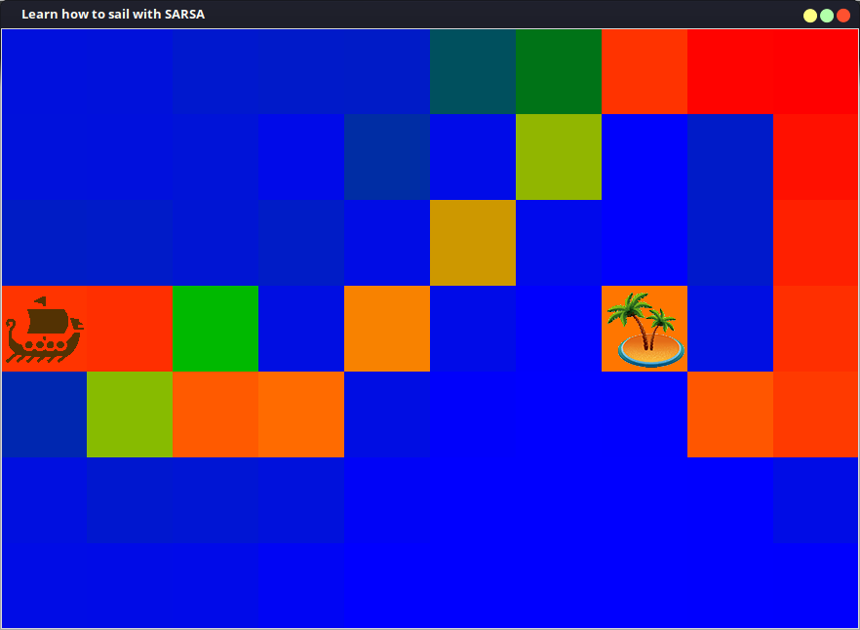
Ergebnisse
Aktionsmenge: Normal
Umgebung: Deterministisch

Slide 14
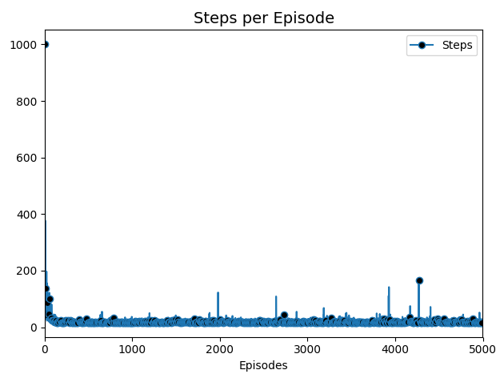
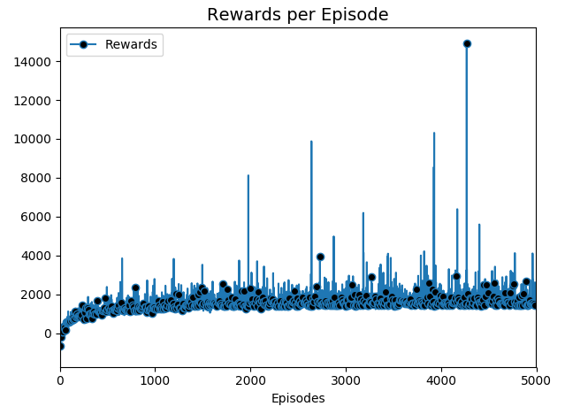
Ergebnisse
Aktionsmenge: Normal
Umgebung: Deterministisch

Slide 15
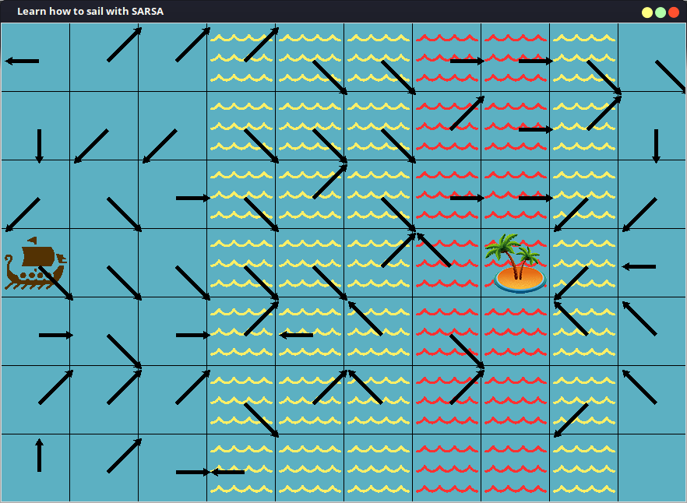
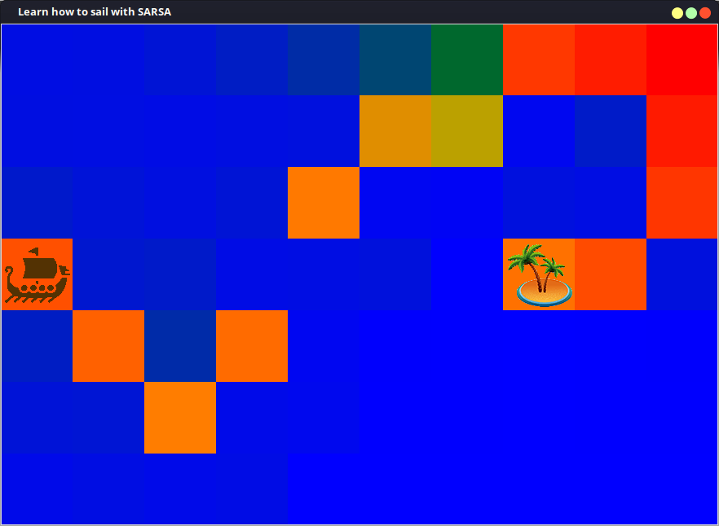
Ergebnisse
Aktionsmenge: König
Umgebung: Deterministisch

Slide 16
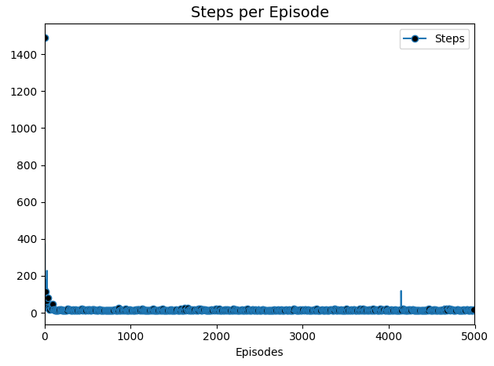
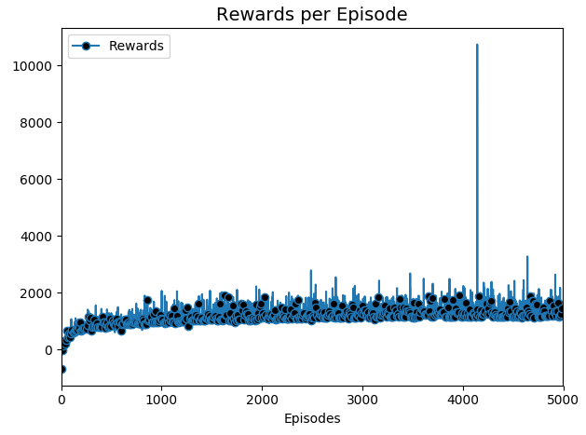
Ergebnisse
Aktionsmenge: König
Umgebung: Deterministisch

Slide 17
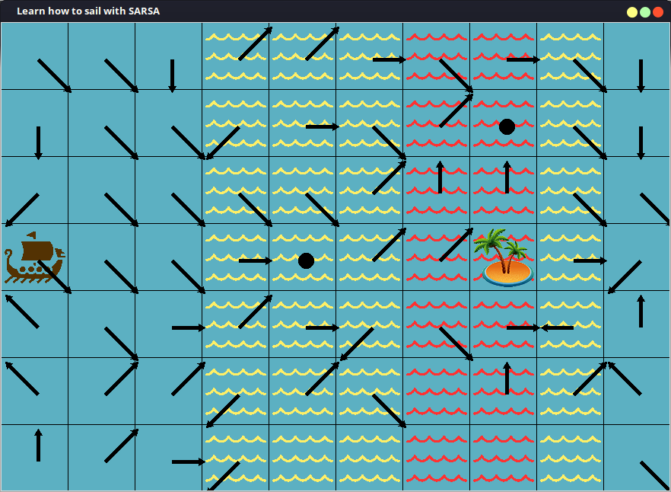
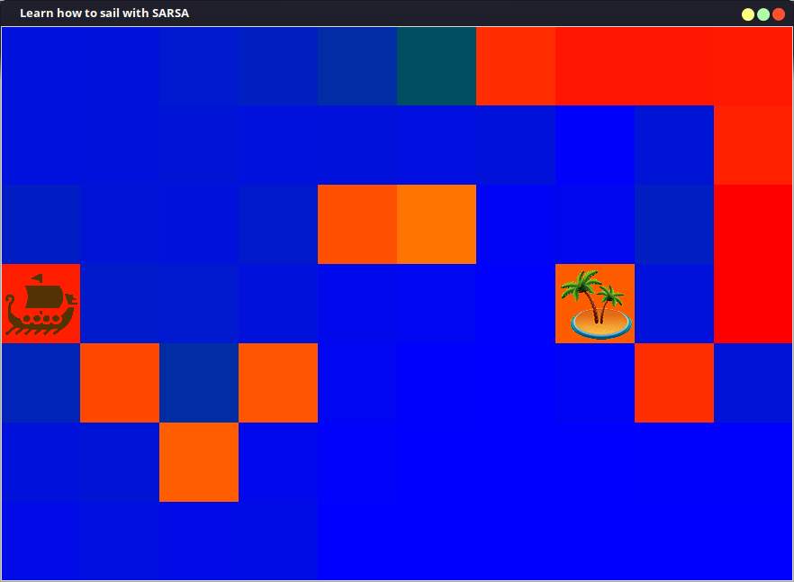
Ergebnisse
Aktionsmenge: König+
Umgebung: Deterministisch

Slide 18
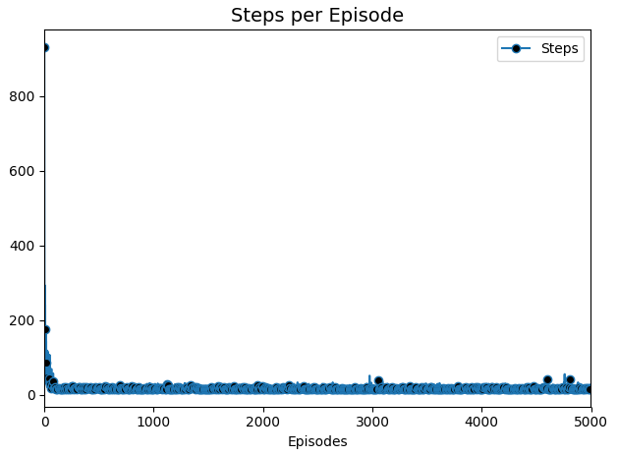
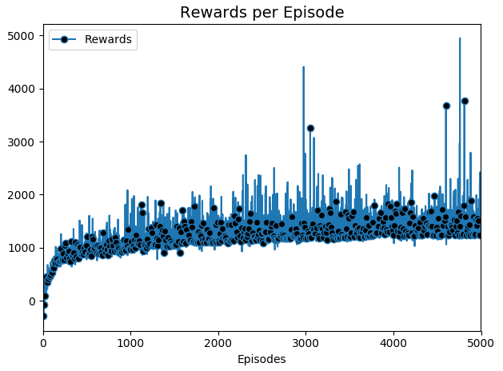
Ergebnisse
Aktionsmenge: König+
Umgebung: Deterministisch

Slide 19
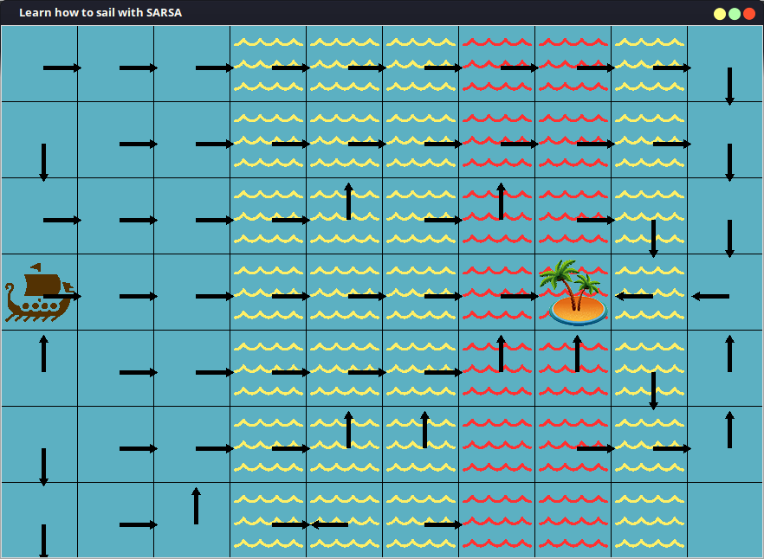
Ergebnisse
Aktionsmenge: Normal
Umgebung: Stochastisch

Slide 20
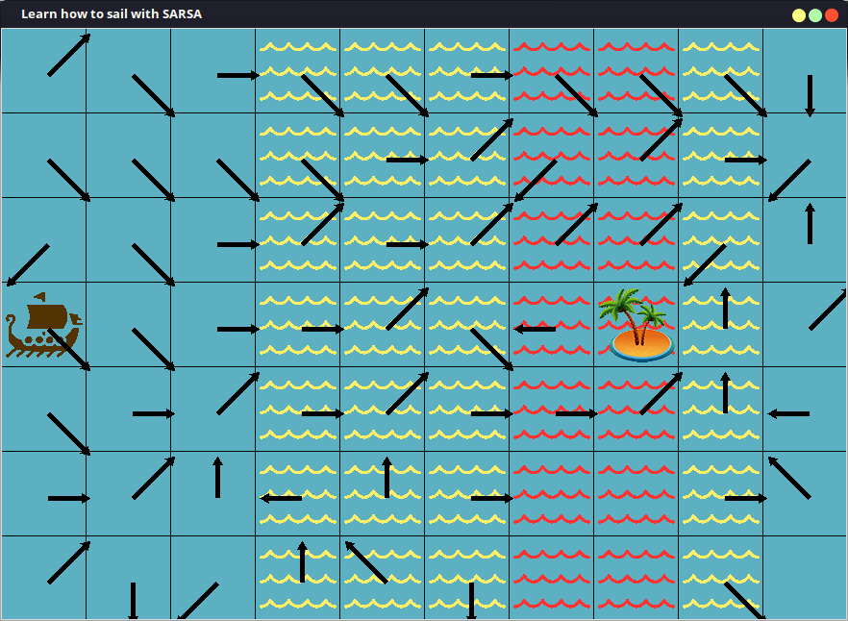
Ergebnisse
Aktionsmenge: König
Umgebung: Stochastisch

Slide 21
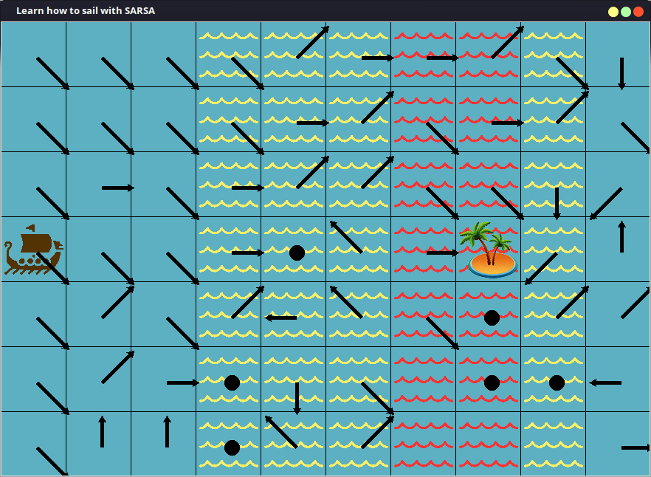
Ergebnisse
Aktionsmenge: König+
Umgebung: Stochastisch

Slide 22
Ergebnisse
Aktionsmenge: Normal
Umgebung: Deterministisch
Beobachten von ε = 0.1

Slide 23
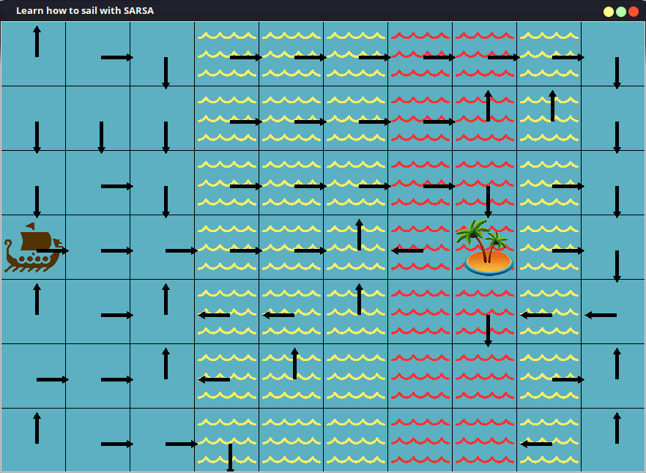
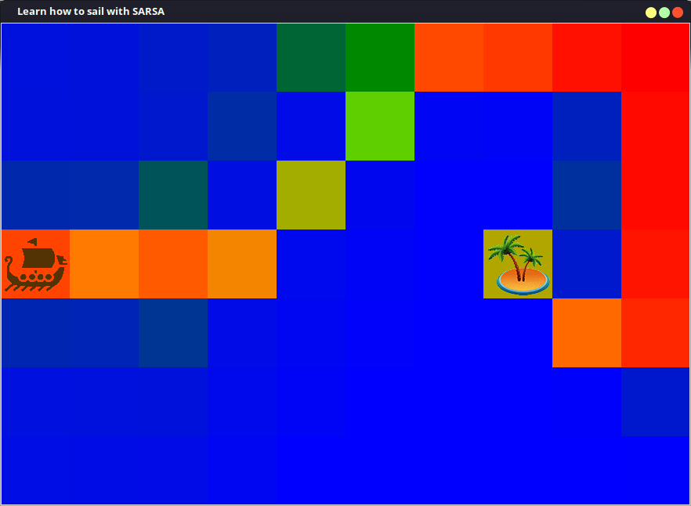
Ergebnisse
Aktionsmenge: Normal
Umgebung: Deterministisch
Beobachten von ε = 0.2

Slide 24
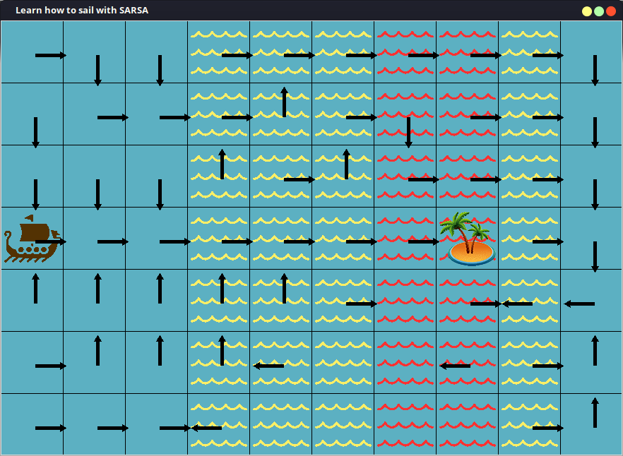

Ergebnisse
Aktionsmenge: Normal
Umgebung: Deterministisch
Beobachten von ε = 0.3

Slide 25
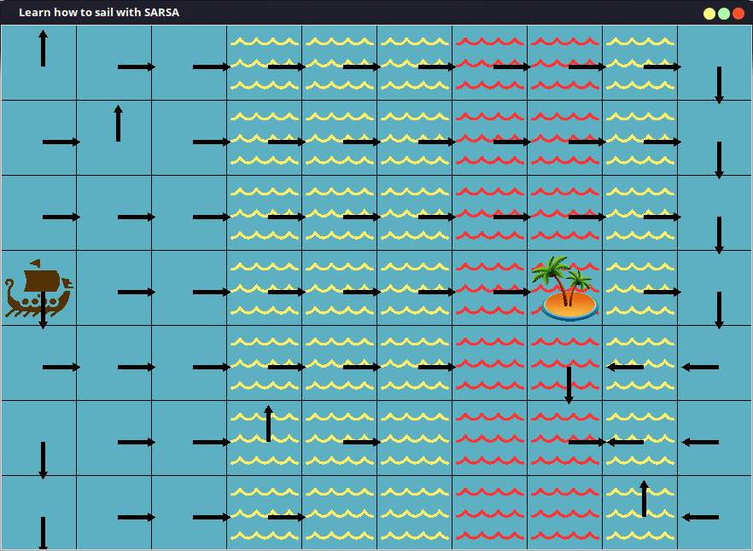
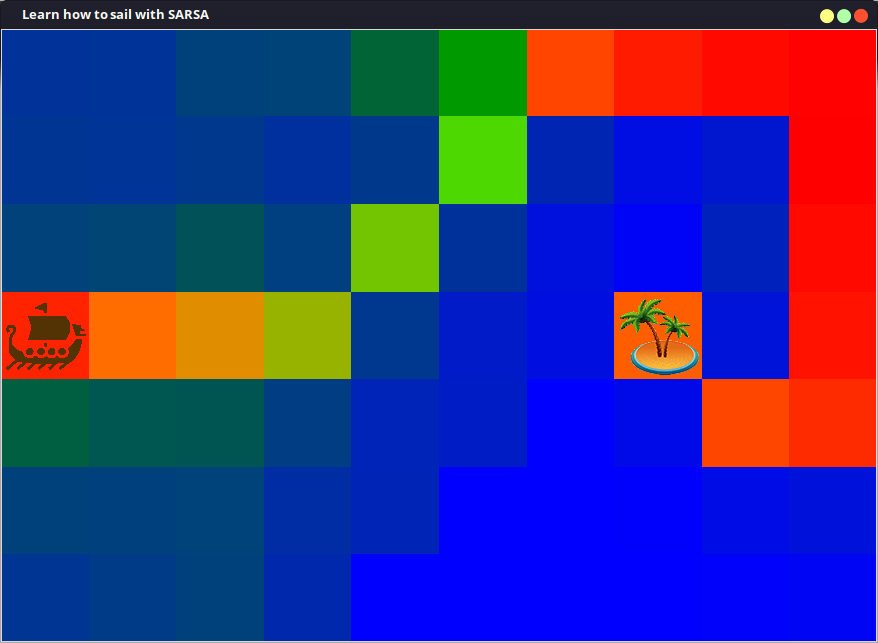
Ergebnisse
Aktionsmenge: Normal
Umgebung: Deterministisch
Beobachten von r = 0

Slide 26
Ergebnisse
Aktionsmenge: Normal
Umgebung: Deterministisch
Beobachten von r = 100

Slide 27
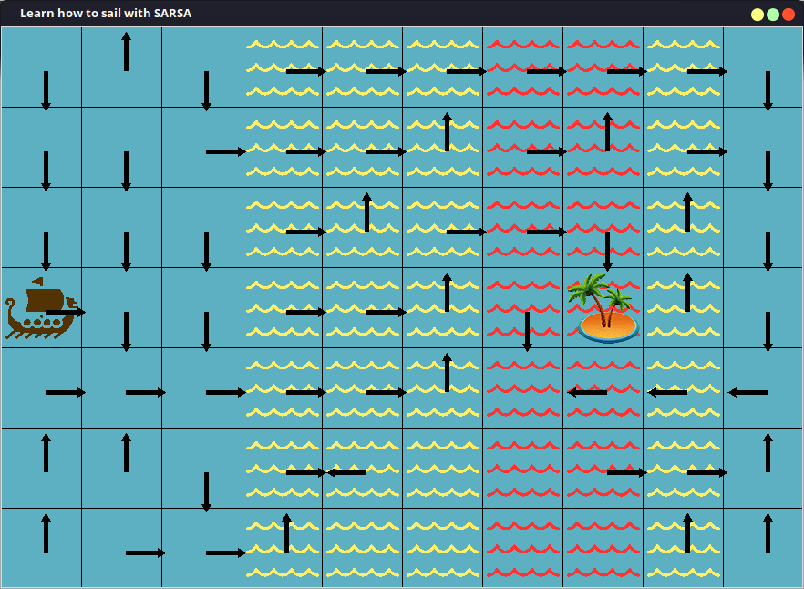
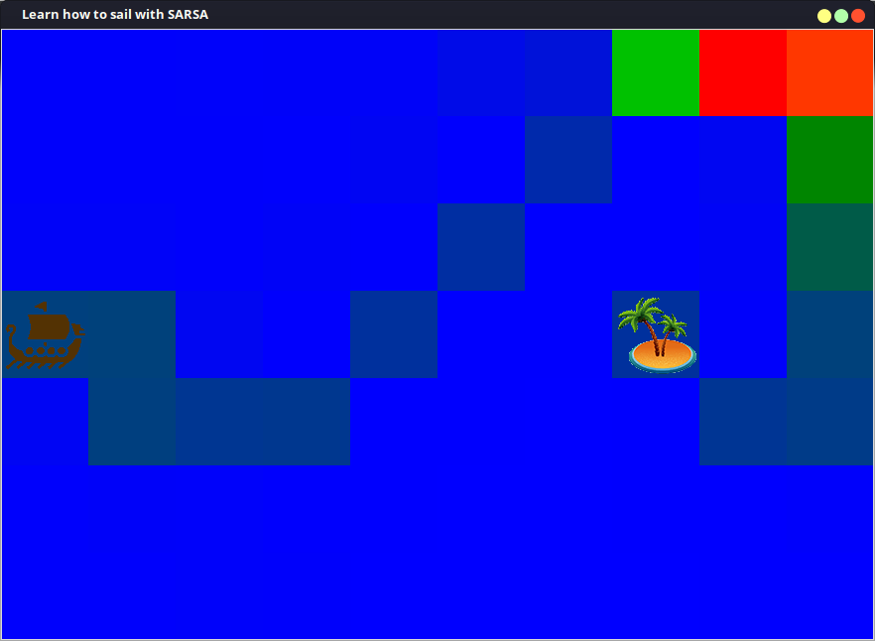
Ergebnisse
Aktionsmenge: Normal
Umgebung: Deterministisch
Beobachten von r = 10000

Slide 28

VIELEN DANK FÜR IHRE AUFMERKSAMKEIT
FRAGEN?
Grundlagen adaptiver Wissenssysteme
Allgemeine informatik (M.Sc.)
Frankfurt University of Applied Sciences
Faculty of Computer Science and Engineering

